Slide 1
Improved bounds for planar k-sets
David Voihanski,
Evgeny Vedndrov

Slide 2
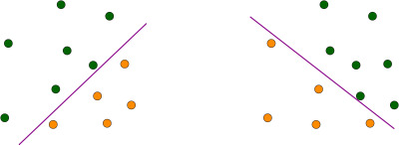
k-set
הגדרה:
K-SET של קבוצת נקודות סופית P במישור (דו-מימד) היא תת קבוצה של P בגודל K שניתן להפריד אותה משאר הנקודות בP ע"י ישר
לדוגמא, עבור קבוצה בגודל 12 עבור k=5
*חשוב לשים לב שכל צד הוא 5-set בפני עצמו

Slide 3
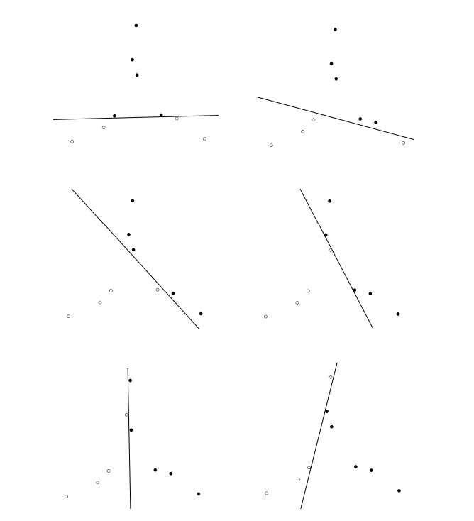
דוגמאות נוספות
עבור קבוצה בגודל 9 וk=5

Slide 4
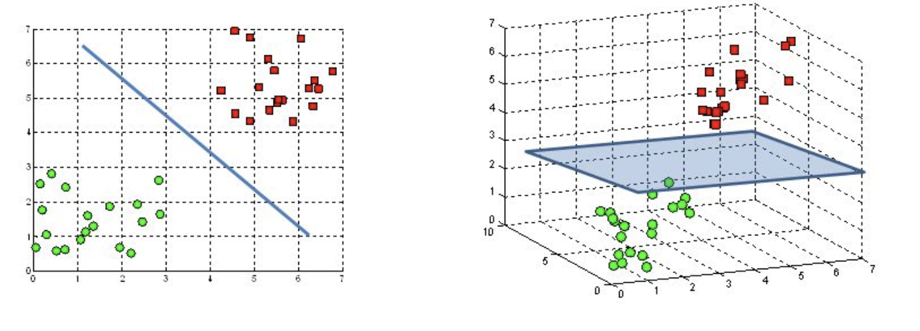
הגדרה "רב מימדית"
אנחנו אומנם נעסוק רק בk-set במישור, אבל הבעיה הכללית מוגדרת בכל מימד:
עבור R^{d} – מרחב אוקלידי ממימד d וקבוצת נקודות סופית P בגודלn הk-set של P הוא תת קבוצה שלה בגודל k שניתן להפריד משאר n-k הנקודות ע"י "על-מישור" (hyperplane)
"על-מישור" - הוא מרחב ממימד d-1 בתוך מרחב ממימד d, לדוגמא – בישר החד מימדי העל-מישורים הם הנקודות, במישור הדו-מימדי העל מישורים הם הישרים, במרחב התלת מימדי העל מישורים הם המישורים וכו...
מימין – מישור דו מימדי מפריד נקודות במרחב תלת מימדי
משמאל – ישר מפריד בין נקודות במישור דו מימדי

Slide 5
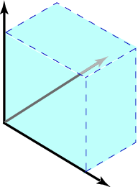
הגדרה נוספת
הגדרה נוספת של k-sets ,מורכבת יותר – אבל זו ההגדרה שמשתשמים בה במאמר:
בהינתן קבוצה בגודל n נקודות ב{d}^R, k-set הוא תת קבוצה P’ של P בגודל K כך ש-HALF-SPACE⋂P’=P
HALF-SPACE או בעברית – "חצי מרחב", הוא אחד משני החלקים שמתקבלים מחלוקת המרחב ל2 ע"י "על-מישור", בפרט במישור (דו-מימד) חצי המרחב הוא חצי מישור (כאשר העל-מישור הוא ישר)
הגדרה זו איטואטיבית פחות אבל כמובן שעיקבית עם ההגדרה הקודמת, הפשוטה יותר

Slide 6
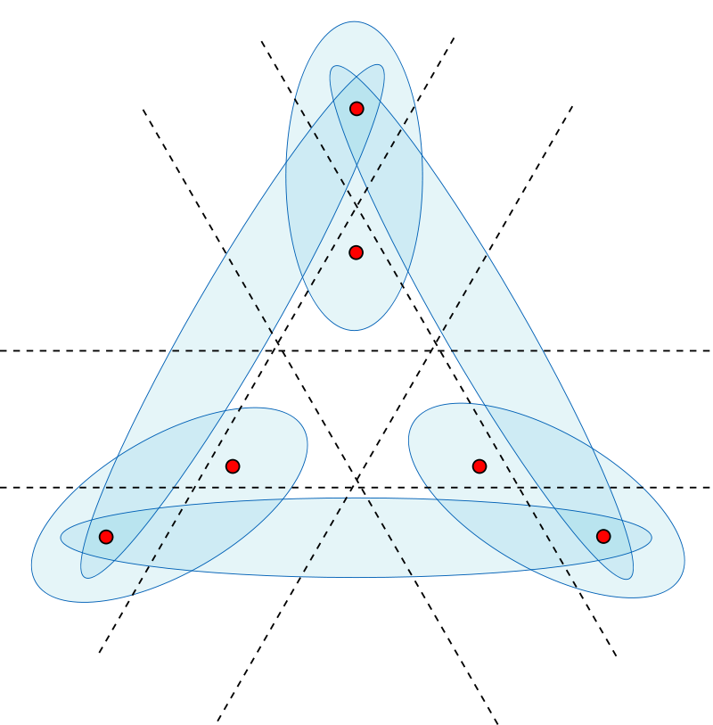
מה אנחנו מנסים לעשות?
אנחנו מתעניינים בחסם עליון על כמות הk-sets שיש בקבוצת נקודות כלשהי P כפונקציה של: k – גודל קבוצת הנקודות שצריך להפריד ושל n – גודל P
מה זה אומר "כמות הk-sets"? כמות תת הקבוצות השונות של P בגודל k – שניתן להפריד משאר הקבוצה ע"י ישר – את הכמות הזו נרצה לחסום מלמעלה.
דוגמא לקבוצה בגודל 6 נקודות כאשר k=2 – הקווים מייצגים את כל הישרים שמחלקים את הקבוצה ל-2-sets, העיגולים את הקבוצות עצמן במקרה הזה – בסה"כ 6 2-sets כאלה

Slide 7
מה מעניין בK-SETS ?
ראשית, נתינת חסם עליון הדוק ביותר (אופטימלי) לכמות הK-SETS על כל קבוצה כללית של n נ"ק במישור היא בעיה קומבינטורית פתוחה, כלומר מאז 1998 השנה בה הוכח החסם ההדוק ביותר עד היום – החסם שאנחנו מציגים, לא ניתן חסם הדוק יותר ולא הוכח שהחסם הנ"ל הוא ההדוק ביותר האפשרי – מה שלא סביר כיוון שעדיין רחוק יחסית מהחסם התחתון המוכר – Ω(nlog(k+1)), בנוסף, עבור K-SETS במרחב יותר מדו מימדי, אין כמעט התקדמות בנושא, כלומר קשה מאד להדק חסמים עבור הבעיה – מה שכבר הופך אותה למעניינת
לחסם עליון הדוק על כמות K-SETS יש השפעה על ניתוח של אלגורתמים גאומטריים רבים – למשל Half-space range search (ועוד רבים אחרים)
K-SETS מקיימים "דואליות" (דימיון, סימטריה) עם בעיות אחרות כמו
k-level line arrangement

Slide 8
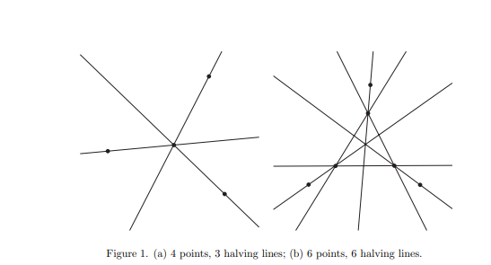
היסטוריה
החסם הראשון שאי פעם הוצע לבעיה הוצע על ידי László Lovász (מתמטיקאי הונגרי זוכה פרס וולף) ב-1971, בפועל החסם נקבע עבור בעיה שהוכח בהמשך שכל חסם עליה שווה גם לחסם של k-sets והיא halving lines (עוד על בעיות קשורות בהמשך)
הגדרה: עבור קבוצה S בגודל n של נקודות במישור halving line הוא ישר שעובר בין שני נקודות של S ומחלק את קבוצה S לשני חלקים שווים.
כמות halving lines מקסימלית בקבוצה בגודל n: O(n^{3/2})
מאוחר יותר, ב1973 Erdõs, Lovász, Simmons ו- Strauss שיפרו את החסם עבור k-sets לכל מספר k ולכל n להיות - O(n k^{1/2}) – חסם הדוק יותר.
החסם הנ"ל לא שופר עד 1989 – בה Pach, Steiger ו- Szemerédi הצליחו להדק אותו ל- O(n k^{1/2} / log*n) – לא שיפור גדול כ"כ ביחס ל16 שנים
המאמר שלנו מדבר על החסם הטוב ביותר שקיים עד היום O(nk^{1/3})- הוכח בשנת 1998 ע"י Tamal Krishna Dey פרופ' למדעי המחשב באונ' אוהיו.

Slide 9
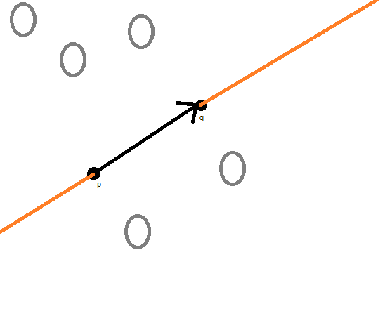
K-set edge
דוגמא עבור k=3
בהנתן קבוצת נקודות במיקומים כלליים במישור P (הוכח שנקודות במיקום כללי – ממקסמות את כמות הk-sets), k-set edge היא צלע המחברת בין 2 נקודות p,q ששיכות לP, והsupporting line (הישר שמכיל את הקטע שבין שתי הנקודות p,q) שלה מפריד k נקודות באחד הצדדים שלה
כל k-set edge היא צלע מכוונת, נכוון אותן כך שהאורינטציה שלהן תהיה משמאל לימין (כמו החץ בדוגמא), בצורה הזו, נוכל לקבוע כי כל k-set edge מכילה K איברים מצד "יד שמאל" שלו
על ידי סיבוב מתאים של הצלעות בEk – ניתן להניח שאף צלע לא מאונכת
נניח ללא הגבלת הכלליות שלפחות חצי מהצלעות של Ek מפרידות k איברים מהצד השמאלי שלה – אם לא ניקח את הקבוצה המשלימה ונשתמש בה לאורך כל ההוכחה
בתמונה – בשחור הקטע שבין p ל-q, בכתום הsupporting line ומצד "יד שמאל" של הישר – 3 נקודות

Slide 10
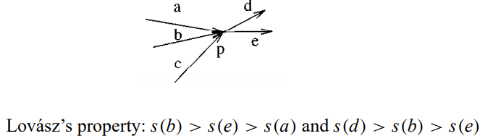
הגרף GK
לגרף המכוון Gk=(P, Ek) יש תכונה חשובה שגולתה על ידי Lov´asz
בהנתן צלע e נסמן בs(e) את השיפוע של הצלע
לפי התכונה של Lov’asz בהנתן 2 צלעות a,b שנכנסות לנקודה p כך שs(b)>s(a), אזי חייבת להיות צלע נוספת e שיוצאת מp כך שs(b)>s(e)>s(a)
באותו האופן בהנתן 2 צלעות d,e שיוצאות מp כך שs(d)>s(e), חייבת להיות צלע נוספת b שנכנסת לp כך שs(d)>s(b)>s(

Slide 11
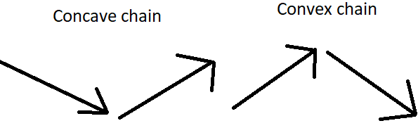
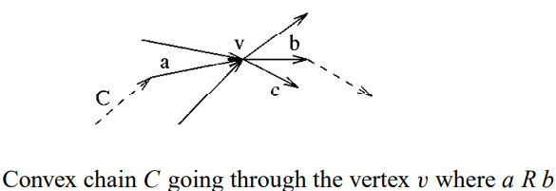
Convex chain ויחס R
אנחנו רוצים לחלק את Ek כך שכל חלק בו יצור convex chain, לצורך כך נגדיר את היחס R על בסיס התכונות שראינו בשקף הקודם
בהנתן צלע נכנסת e וצלע יוצאת f נגיד שמתקיים eRf רק אם s(e)>s(f) ולא קיימת צלע יוצאת f’ כך שs(e)>s(f’)>s(f), למעשה בוחרים את הצלע היוצאת שהשיפוע שלה הוא הקרוב ביותר לצלע הנכנסת – מה שיוצר מעיין סדרה יורדת של שיפועים משמאל לימין, כאשר השיפוע של הצלע השמאלית ביותר הוא הגבוה ביותר – ושל הימנית ביותר – הנמוך ביותר, זה מה שיוצר את הצורה הקמורה של ה-"שרשרת"(סדר)
לדוגמא במתמונה למטה, מתקיים aRb אבל לא מתקיים aRc

Slide 12
Convex chain cont’ (lemma 1)
Lemma 1- לא קיימת אף צלע f כך שמתקיים eRf וגם מתקיים gRf עבור g!=e
הוכחה:
נניח שקיים f כזה, יהיו g,e כך שs(e)>s(g)
לפי ההגדה s(g)>s(f) וגם s(e)>s(f)
לפי התכונה של Lov’asz חייבת להיות צלע יוצאת f’ כך שs(e)>s(f’)>s(g)
לכן נקבל שs(e)>s(f’)>s(g)>s(f) אבל זו סתירה לeRf
קבוצת היחסים הרפלקסיבית, טרנזיטיבית וסימטרית R* מחלקת את Ek לשרשראות לא חופפות לפי הלמה, ובנוסף לפי הגדרת היחס R כל שרשרת כזאת היא קונבקסית (תמיד פונים רק ימינה ויורדים בשיפוע – כפי שהסברנו)

Slide 13
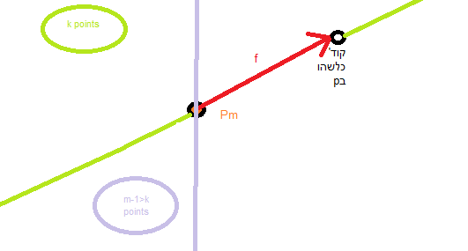
Number of convex chains (lemma 2)
נרצה להוכיח שיש לכל היותר k+1 convex chains עבור כל סט נקודות
Lemma 2- בהנתן C1, C2…Cm convex chains שהתקבלו על ידי היחס R*, כל Ci מתחיל בנקודה ייחודית שהיא אחת מתוך k+1 הנקודות ההכי שמאליות בP
הוכחה:
תיהי Pm הנקודה ה-m הכי שמאלית (במובן שיש משמאלה עוד m-1 נקודות)
כאשר m>k+1
תיהי f הצלע שהקצה השמאלי שלה הוא Pm (בציור – הקו האדום הוא f הקו הירוק הוא הsupporting line, Pm היא הנקודה הכתומה והעיגול הירוק הוא הנקודות שהפרדנו )
כיוון שPm היא נקודת הקצה של Ci - אין עוד צלעות שהיא הקצה הימני שלהם וגם s(e) > s(f)
נסובב את f על Pm בתור הציר שלו נגד כיוון השעון – עד שנגיע למצב ורטיקלי – כמו שהקו הסגול מדגים
בתחילת הסיבוב יש k נקודות בצד "יד שמאל" של f
בסוף הסיבוב יהיו m-1>k נקודות
מה שאומר שהsupporting line של f צבר עוד לפחות נקודה אחת משמאלו בסיבוב

Slide 14
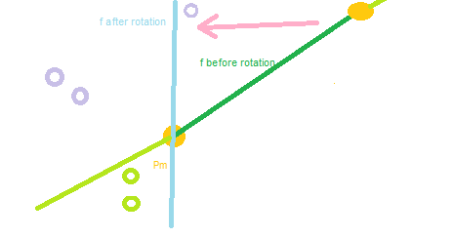
Number of convex chains CONT’ (lemma 2)
נשקול את המקרה הבא – הקו הירוק הוא f במיקום המקורי, החץ הורוד מייצג את כיוון הסיבוב שf מבצע, Pm הוא הנקודה הכתומה השמאלית, הקו הירוק בהיר הוא הsupporting line, הקו האנכי בצבע תכלת הוא f לאחר הסיבוב המתואר, הנקודות הסגולות הן k הנקודות שהsupporting line של f מפריד במיקומו המקורי והנקודות הירוקות הן הנקודות שנרוויח מסיבוב הsupporting line למצב אנכי, כאשר העליונה שבהן מסומנת ב-x
נחשוב על מהלך ההזזה עצמה – הsupporting line של f יגיע לנקודה –x , מה שיצור צלע בין x לPm שהsupporting line שלה מפריד את אותם k הנקודות ובנוסף, x נמצא מתחת לPm מה שאומר שהשיפוע של e ,שמסומנת בחץ כתום, גדול מהשיפוע של f מה שאומר שמתקיים eRf וזו סתירה לעובדה שPm היא הנקודה השמאלית ביותר של- convex chain Ci
e
X

Slide 15
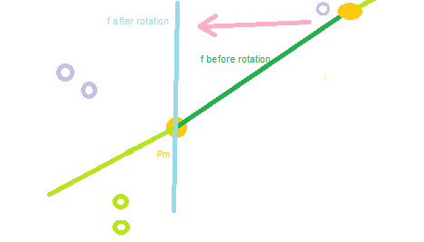
Number of convex chains CONT’ (lemma 2)
y
במקרה הזה נשים לב שנאבד את נקודה y לפני שנגיע עם הsupporting line לאחת מהנקודות הירוקות בהירות, במקרה כזה, ברגע שנגיע לנקודה X1 לא נפריד יותר מk נקודות, אבל ברגע שנגיע עם הsupporting line לX2 – שוב תווצר צלע שמקיימת את יחס R עם Pm ומפרידה k נקודות – סתירה לעובדה שPm היא הנקודת קצה השמאלית של שרשרת Ci
X1
X2

Slide 16
Number of convex chains CONT’ (lemma 2)
באופן כללי, במצב שבו נקודת הקצה השמאלית של שרשרת מסויימת היא הנקודה הm>k+1 הכי שמאלית בקבוצת הנקודות בסה"כ, אם נוכל לסובב את הsupporting line בצורה שבה השינוי בכמות הנקודות המפורדות בכל "צעד" הוא לכל היותר 1, תמיד תהיה נקודה x כזו משמאל לPm שהצלע שממנה לPm תעמוד ביחס R והsupporting line שלה יפריד k נקודות – כלומר תמיד נוכל לייצר סתירה כזו כמו שהראנו במקרים הפרטיים הקודמים, מכאן:
נוכל לקבוע שלא יתכן שקודקוד הקצה של שרשרת קונבקסית כזו יהיה הm הכי שמאלי, אלא, שחייב להיות בk+1 השמאליים ביותר, אחרת תתקבל סתירה.
כעת, בשביל לסיים להוכיח את Lemma 2 נשאר רק להוכיח שנקודת הקצה השמאלית של כל שרשרת קונבקסית כזו ייחודית
הוכחה:
נניח שנקודה p כלשהי היא הנקודה השמאלית ביותר עבור שני שרשראות קונבקסיות c1, c2
לפי תכונת Lov’asz – חייבת להיות צלע e שהקצה הימני שלה הוא p (כלומר כזו שנכנסת לp)שהשיפוע שלה הוא בין השיפועים של הצלעות של c1 ו-c2
אבל, זו סתירה להנחה שp היא נקודת הקצה השמאלית של השרשראות
מכאן, יש לכל היותר k+1 שרשראות קונבקסיות בחלוקה של Ek

Slide 17
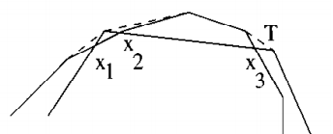
Convex chain intersection and common tangent
אנחנו רוצים לחסום את מספר השרשראות שנחתכות אחת עם השניה, חיתוכים אלה נקראים “crossings” נעשה זאת על ידי חסימה של מספר המשיקים המשותפים בכל נקודת חיתוך
בהנתן שתי צלעות מEk e,f שנחתכות נסתכל על שתי השרשראות שמכילות את הצלעות האלו Ci, Cj
נתאם עבור Ci, Cj משיק משותף ייחודי לפי הסכמה הבאה:
נרצה לתאם משיק משותף כך שהמשיק יחבר נקודה אחת מCi עם נקודה מCj כך שכל שאר הנקודות של שתיהן יהיו מתחת לsupporting line של משיק זה
נסתכל על נקודת חיתוך X, וקו האנכי שיוצא מX חותך צלע ייחודית במעטפת של החלל העליון שמעל החיתוך, צלע זו היא המשיק המשותף
קל לראות שעבור שני נקודות חיתוך בין Ci ל-Cj –x1,x2 לא יתכן כי אותו משיק T מתאים לשתיהן, כל משיק T מתאים לXi ייחודי שכזה

Slide 18
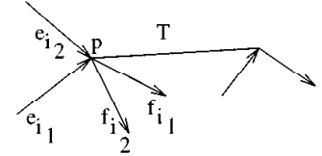
Convex chain intersection and common tangent (cont’)
Lemma 3- כל משיק משותף מתואם רק פעם אחת עבור כל זוגות של הconvex chains
הוכחה:
נניח בשלילה שמשיק T מתואם עבור 2 זוגות שונים של שרשראות Ci1, Cj1 וCi2, Cj2
נסתכל על נקודה p שהיא הנקודה השמאלית של T, נשים לב ש-p היא לא הנקודה השמאלית ביותר של שרשרת אחת, זה בוודאות מתקיים לפי למה - 2 נניח בה"כ שזו שרשרת Ci1
נסמן בei1 וfi1 את הצלע הנכנסת והיוצאת של Ci1 מנקודהp ונסמן בfi2 את הצלע היוצאת של Ci2
בכלל שT הוא המשיק המשותף של של Ci1, Ci2 אזי חייב להתקיים שs(ei1)>s(fi1)>s(fi2) או s(ei1)>s(fi2)>s(fi1) כי אחרת הנקודה p לא הייתה נקודת הקצה השמאלית של T
האופצייה הראשונה לא יכולה להתקיים בגלל העובדה שמתקיים ei1Rfi1 , אם תתקיים, סתירה ליחס R
בשביל האופצייה השנייה צריך שתהיה צלע נכנסת ei2 של Ci2 כך שs(fi1)>s(ei2)>s(fi2) (לפי התכונה של Lov’asz) אבל אם זה המצב T לא יכול להיות המשיק של Ci2 (כי נקודת ההתחלה של ei2 לא תהיה מתחת למשיק כי s(ei1)>s(ei2))

Slide 19
Convex chain intersection and common tangent (cont’)
Lemma 4- יש בסה"כ מקסימום n(k+1) משיקים משותפים
הוכחה:
כל נקודה p בGk יכולה לשמש במקסימום פעם אחת בתור הנקודה השמאלית ביותר של כל משיק משותף לכל convex chain שלא מכיל את p – נובע מLemma 3-
בגלל שיש n נקודות וk+1 convex chains לפי למה 2 הטענה מתקיימת

Slide 20
הוכחת החסם
משפט- מספר ה(k+1) sets שאפשר לבנות עם n נקודות הוא לכל היותר 6.48n(k+2)^1/3
הוכחה:
כל חיתוך של 2 צלעות בEk מופיע כחיתוך של 2 הconvex chains המכילים את צלעות אלו ולפי Lemma 3 וLemma- 4 מספר החיתוכים הוא לכל היותר n(k+1)
נסמן t=|Ek|
החסם התחתון הידוע הטוב ביותר לכמות החיתוכים של צלעות בEk שמתאים לכל t נמצא על ידי Pach and To’th והוא (1/33.75)t^3/n^2
ניצור את האי שיוויון הבא: (1/33.75)t^3/n^2 < n(k+1) ובעזרת אלגברה פשוטה נחסום את t
נקבל t < 3.24n(k+2)^1/3
ידוע שמספר ה(k+1) sets קטן מ2t במקרה הגרוע ביותר, לכן החסם מתקיים

Slide 21
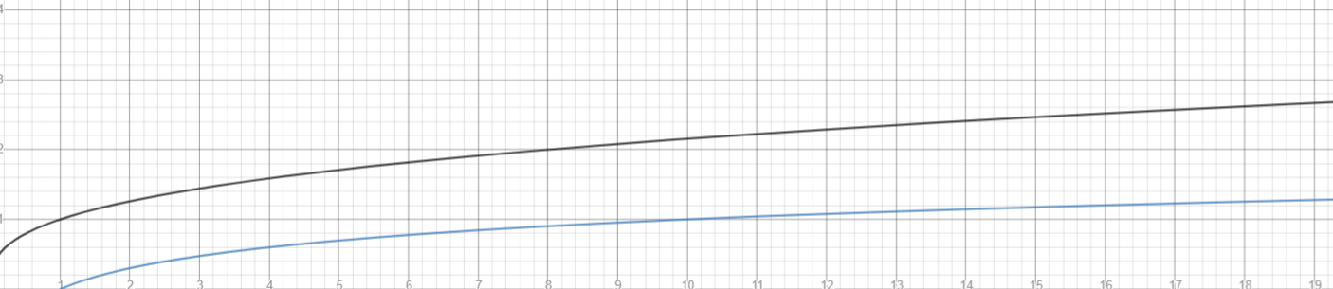
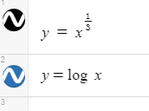
משמעות החסם החדש וההדוק יותר
החסם העליון הטריוויאלי ביותר שניתן לתת הוא כמובן n choose k ששקול ל- O(n^k)
כמובן שהחסם הראשוני שציינו הדוק יותר מהחסם הנ"ל - O(n^{3/2}), למרות שנשים לב, עבור k=2 החסמים קרובים מאד, מה שמעיד על ה-"מוצלחות" של החסם כחסם הדוק ביותר
השיפור הבא היה O(n k^{1/2}) בהתחשב בעובדה שn- יכול להיות קבוצה גדולה ככל שתהיה וk מוגבל עד הגודל של n (שכן צריך הרי להיות תת קבוצה שלו) – גם אם נבחר k=n קל לראות שזה חסם הדוק יותר
16 שנים אח"כ החסם שופר ל - O(n k^{1/2} / log*n) , קל לראות כמובן שההבדל הוא חילוק בסדר גודל של logn – שיפור יחסית לא מאד משמעותי, אבל ביחס לעובדה שקשה מאד להדק חסמים עבור הבעיה – זה אכן שיפור שיש לשקול
אנחנו הוכחנו חסם של O(nk^{1/3}) – החסם ההדוק ביותר עד היום, כאשר הצלחנו להוריד את החסם הקודם בסדר גודל של k^1\6 – ביחס לשיפורים הקודמים - זה לא רע, זה אכן שיפור משמעותי יחסית, אבל, בהינתן שהחסם התחתון האופטימלי שהוכח הוא Ω(nlog(k+1)) יש לנו עוד לאן להתקדם
בתמונה – בשחור x^{1/3} ובכחול logx – השוואה בין החסם הנוכחי למינימלי

Slide 22
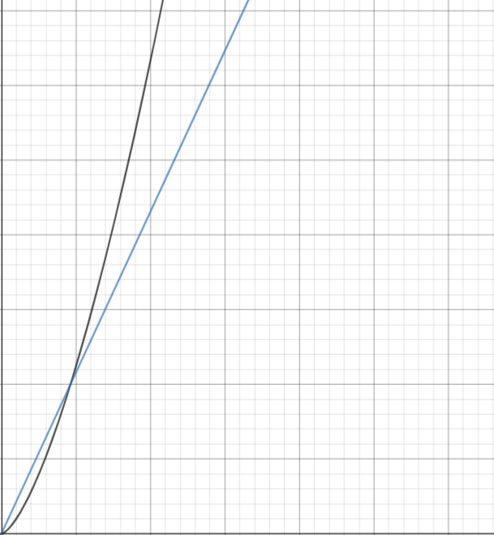
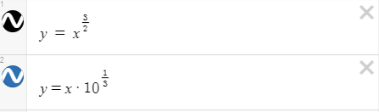
השוואה בין החסם הראשוני לחסם הנוכחי
בחרנו את k להיות 10 עבור הדוגמא הספציפית הזו – בכחול החסם שלנו, בשחור, החסם הראשוני שניתן – אפשר בהחלט לראות הבדל גדול (בשאיפה לאינסוף כמובן)

Slide 23
Related problems and applications

Slide 24
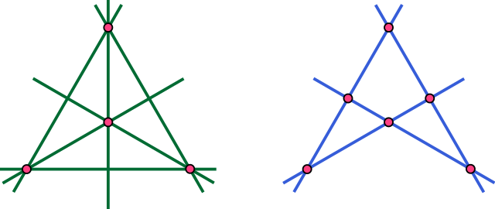
דואליות (duality) גאומטרית
ע"מ להסביר כיצד בעיות גאו' אחרות קשורות לכמות הK-SETS, נצטרך להציג את מושג ה-Duality
באופן כללי, ברמה המתמטית הכללית (ולא בעולם של גאו' בהכרח) Duality הוא הרעיון של "להמיר" קונספטים, משפטים ומבנים מתמטיים ל-קונספטים, משפטים ומבנים שונים מהם, בצורה חח"ע.
בגאו' – בעיקר במישורים פרויקטיבים (בגדול – מרחבים שהוגדרו עליהם אקסיומות מסויימות), דואליות היא היכולת למפות נקודות לישרים וישירם לנקודות, כלומר להחליף את התפקידים של הנקודות והישירים בין משפטים שונים – בין שני מרחבים של בעיות שונות ע"י פונ חח"ע, דוגמא לפונ כזו בכיוון שמנקודות לישירים היא: כל נקודה (a,b) נמפה לישר y=ax-b, בשביל לעבור מישרים לנקודות נפעיל את הפונ ההפוכה, מ- y=ax-b ל- (a,b).
דוגמא לקונספט – משמאל ניתן לראות 4 ישרים עליהם מונחות 6 נקודות, ולחלופין – בצורה דואלית 6 ישרים ועליהם מונחות 4 נקודות

Slide 25
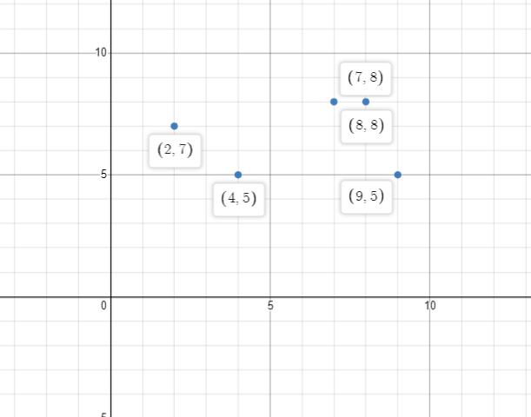
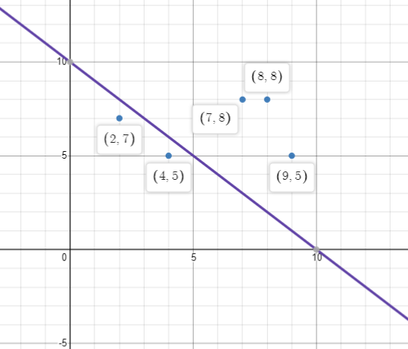
דוגמא להפעלת "פונ' דואלית" כזו על K-SET(1)
כעת נניח לצורך הפשטות ש-K=2.
ישר מפריד לדוגמא יכול להיות
y=-x+10, כפי שאפשר לראות:
נניח שקיבלנו את קבוצת הנ"ק הבאה – זו דוגמא פרטית לקבוצת נקודות עבור n=5

Slide 26
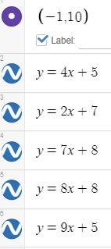
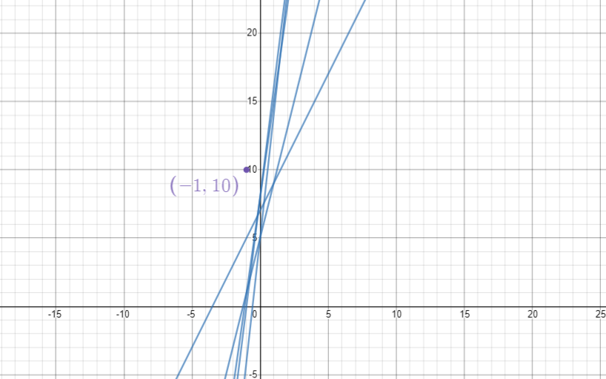
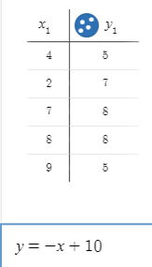
דוגמא להפעלת "פונ' דואלית" כזו על K-SET(2)
עבור הk-set הזה נפעיל את פונ הדואליות - ונקבל

Slide 27
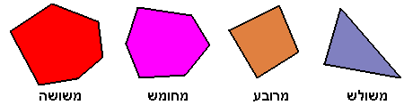
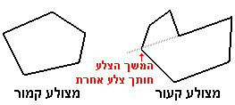
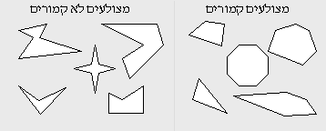
בעיות קשורות ואפליקציות של :K-SETS Convex Polygons and Matroid Optimization
Polygon = מצולע, חלק ממישור המתוחם על ידי מספר סופי של קטעים.
Convex = קמור, צורה סגורה קמורה היא צורה סגורה בה אף צלע או המשכה אינם חותכים את המצולע . בצורה סגורה שאינה קמורה ישנה לפחות צלע אחת שהיא עצמה או המשכה חותכים את המצולע.

Slide 28
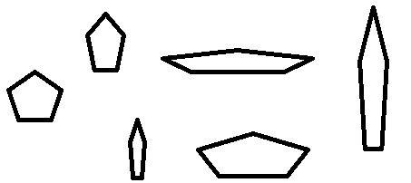
בעיות קשורות ואפליקציות של :K-SETS Convex Polygons and Matroid Optimization
נשקול קבוצה של k מצולעים קמורים, שהצלעות שלהם לא חופפות והם מורכבים מn קטעים, דוגמא:
זו קבוצה של 6 מצולעים קמורים המורכבים מ5 קטעים

Slide 29
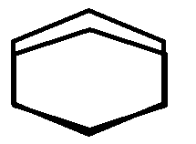
בעיות קשורות ואפליקציות של :K-SETS Convex Polygons and Matroid Optimization
נגדיר את הסיבוכיות של המצולעים האלו להיות כמות הקודקודים שיש לכלל המצולעים בסה"כ, אם המצולעים זרים "מבפנים", כלומר מבחינת ה-"ביפנוכו" שלהם, כפי שהדגמנו בשקף הקודם – ידוע חסם אופטימלי של Θ(n^{2/3}k^{2/3} + n)(שוב, n – כמות קטעים מהם מורכב כל מצולע, k- כמות מצולעים בסה"כ)
אם המצולעים "חופפים" מבחינת ה-"בפנים" שלהם, בצורה הבאה -
שיטות ההוכחה שעובדות על החסם הקודם שהצגנו – לא עובדות יותר
ניתן להשתמש בטכניקת ההוכחה שהצגנו עבור הK-SETS בשביל להוכיח -
חסם הדוק של Θ(nk^{1/3}+n^{2/3}k^{2/3})

Slide 30
בעיות קשורות ואפליקציות של :K-SETS Convex Polygons and Matroid Optimization
אפשר להסתכל על כל מצולע קמור כזה בתור שרשרת קונבקסית עליונה ותחתונה
אם נמשיך את צלעות הקצה של השרשראות עד לאינסוף שלילי וחיובי בהתאמה – נוכל להפעיל את פונ הדואליות ולקבל k שרשראות שמורכבות מn קודקודים
מכאן, נוכל להפעיל את Lemma 3.1, בשינוי קל, כיוון שעכשיו לא בטוח שהשרשראות מסתיימות בנקודות ייחודיות – יתכן כי משיק T יתואם על יותר מפעם אחת, זה יקרה רק במידה והוא מחבר נקודות שהן נקודות קצה של כמה שרשראות
במקרה כזה, T מתואם על כל זוג שרשראות שיש להן נקודת קצה שנפגשת עם נקודת הקצה של T
הכמות שלהם לא יכולה לעלות על k choose 2 או O(k^2) בסה"כ
נשלב את החסם הנ"ל עם החסם התחתון על כמות הcrossings כפי שעשינו בהוכחה של הk-sets ונקבל Θ(nk^{1/3}+n^{2/3}k^{2/3})
להוכיח שהחסם הנ"ל הדוק ביותר זה קל, עבור – n>k הערך nk^{1/3} הוא הדומיננטי, והוכח חסם תחתון שווה
עבור k>n הביטוי השני במכפלה - n^{2/3}k^{2/3}) הוא הדומיננטי וחסם תחתון שווה הוכח

Slide 31
בעיות קשורות ואפליקציות שבעיות קשורות ואפליקציות של :K-SETS k-Levels in Arrangement of Line Segmentsל K-SETS
ע"י שימוש בפונ' המיפוי הדואלי בין נקודות לישירים (הנפוך) שהראינו בשקף הקודם, נוכל להמיר את בעיית הK-SETS לבעיית הK-LEVELS
(1)הגדרה: K-LEVELS הוא ה-סְגוֹר של כל הנקודות שנמצאות על ישרים נתונים שיש להם בדיוק K ישרים מתחתיהם
(2)הגדרה: סְגוֹר של קבוצה S השייכת למרחב X (פחות רלוונטי לנו כרגע) – הוא הקבוצה הסגורה הקטנה ביותר המכילה את S
(3)הגדרה: קבוצה סגורה, היא בגדול קבוצה שכוללת גם את הקצוות שלה – בצורה כללית יותר את "השפה שלה" - הסביבה שלה, למשל [0,1] במישור – R^2

Slide 32
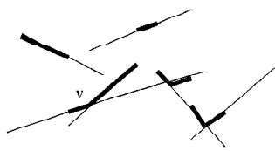
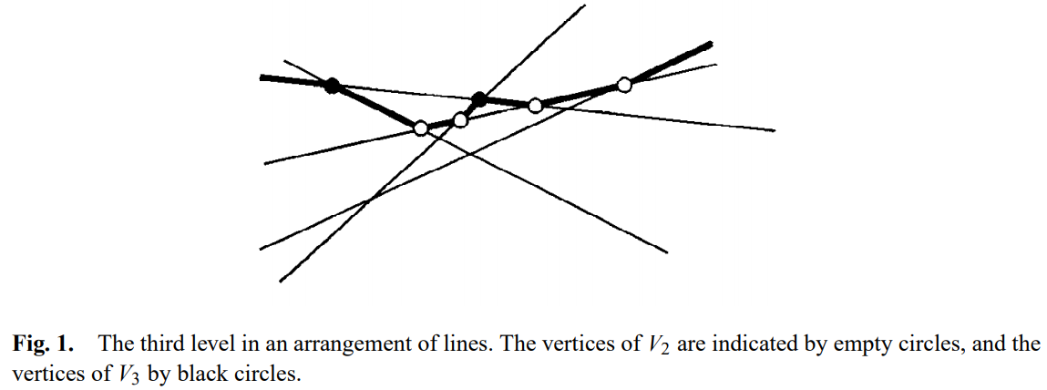
בעיות קשורות ואפליקציות של :K-SETS k-Levels in Arrangement of Line Segments
בהנתן סט של קטעים S, k-level מוגדר להיות אוסף הנקודות כך שמתחת לחיבור של כל הקטעים של נקודות אלו יהיו k קטעים
יתכן שיהיו רווחים בין הקטעים כאשר הנקודות מתרחקות אחת מהשנייה בצורה אנכית )כמו מתמונה, למטה משמאל שם מראים את הk level הראשון(
קבוצת הנקודות מוגדרת להיות הנקודות שמגדירות את הרמהk- איחוד עם הנקודות שמגדירות את הרמה הk-1

Slide 33
בעיות קשורות ואפליקציות של :K-SETS Complexity of j Consecutive Levels
יהיו Lk,Lk-1,Lk-2,…,Lk-j+1 עבור j>0 "רמות" רציפות מסודרות בn ישרים
אנחנו מעוניינים להכריע מה הסיבוכיות של j הרמות בסה"כ
לפי דואליות, הסיבוכיות הזו רחוקה לכל היותר בקבוע מכמות הl-sets המתקבלת מהפעלת הפונ הדואלית, כאשר –k-j+1 ≥l ≥k
נשקול את החלוקהEl ל-convex chains
עבור כל l שמקיים k-j+1 ≥l ≥k
נשתמש בlemma 2 ו-3 של ההוכחה הקודמת על O(jk) ה-convex chains
כיוון שכל משיק משותף שניצור הוא m-set-edge עבור m>k נקבל O(nk) משיקים שנוצרו
כעת, אנחנו טוענים שכל משיק מתאים לכל היותר O(j^2) פעמים
משיק T לא יכול להיווצר עבור שני זוגות - C1 C2 ו-C3 C4 כאשר C1 C3 עוברים דרך נק הקצה השמאלית של T או C2 C4 עוברים דרך נקודת הקצה הימנית, זה קורה לפי -
lemma 3.1 כלומר, יש לכל היותר j choose 2 זוגות שונים שיכולים ליצור את T
כעת נותר רק להציב באי שיוויון –
T^{3}/n^{2}<cnj^{2}(k+1)
עבור c>0 מתאים נקבל – t=O(n(k+1)^{1/3}j^{2/3})

